Slide 1
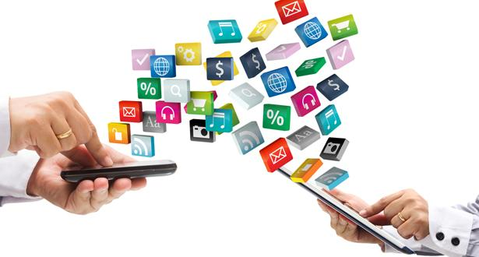
Εκπαίδευση με την χρήση κινητών συσκευών
Δρ. Νικόλαος Πέλλας

Slide 2
Γιατί να γίνεται η χρήση κινητών συσκευών;
Οι κινητές συσκευές διαθέτουν μια σειρά από χαρακτηριστικά που τις καθιστούν ελκυστικές για την εκπαίδευση, όπως:
είναι φθηνές, σε σχέση με τους υπολογιστές, και μπορούν να μεταφερθούν εύκολα
• προσφέρουν τη δυνατότητα για ubiquitous ("πανταχού παρόν") computing
προσφέρουν πρόσβαση σε πληροφορίες και προωθούν την ανάπτυξη του
ψηφιακού αλφαβητισμού (information literacy)
προσφέρουν δυνατότητες για ανεξάρτητη μάθηση (independent learning)
διευκολύνουν τα άτομα με ειδικές ανάγκες

Slide 3
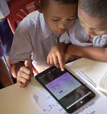
Πλεονεκτήματα
• ερέθισµα, κίνητρο
• ευκολία χρήσης
• ευκολία και βελτίωση γραπτών εργασιών
• καλύτερη γνώση για τους υπολογιστές
• διαθεσιµότητα
• εύρος
• διασκέδαση
• ευελιξία
• ανεξάρτητη εργασία
• καλύτερη πρόσβαση
• ενδιαφέρον

Slide 4
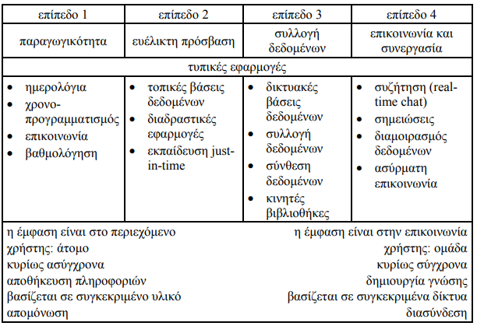
∆ιαφορετικά Επίπεδα Αξιοποίησης των Κινητών Συσκευών στη Μάθηση (Gay et al, 2002)

Slide 5
Προβλήματα των Κινητών Συσκευών στη Μάθηση
κόστος: ειδικά λόγω της ραγδαίας εξέλιξης, που απαξιώνει γρήγορα την αντίστοιχη τεχνολογία
ευαισθησία: ειδικά για σχολικά περιβάλλοντα
τεχνικά προβλήματα: μπαταρίες, σύνδεση, συμβατό λογισμικό έλλειψη εκπαιδευτικού λογισμικού

Slide 6
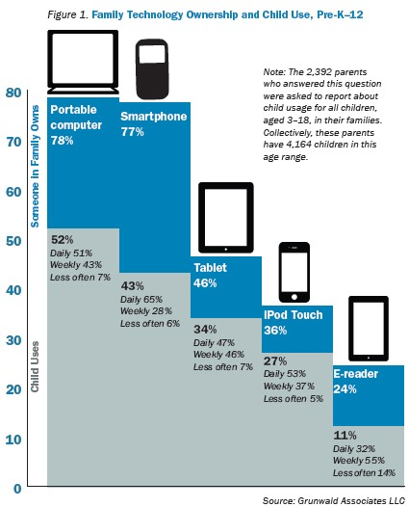

Slide 7




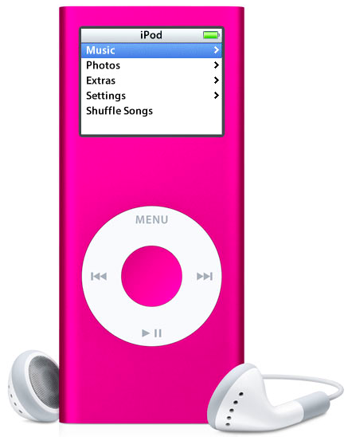

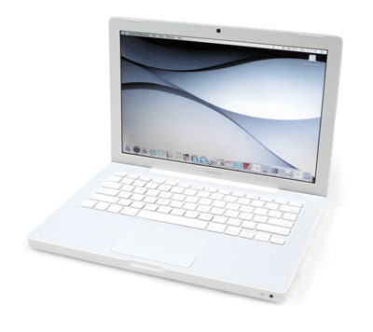
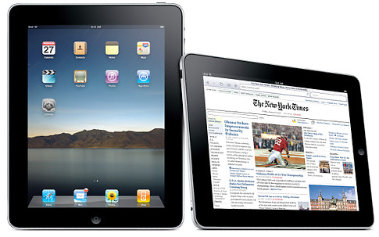
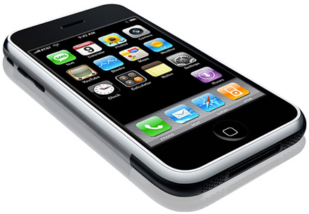

Διαμοίραση της πληροφορίας μέσω κινητών συσκευών
mobility

Slide 8
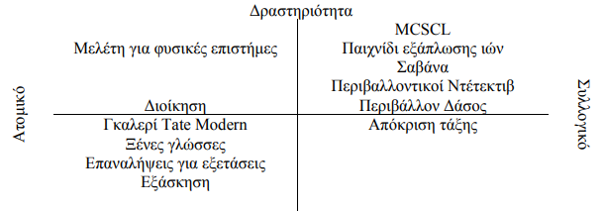
Ταξινόµηση Μελετών Μάθησης µέσω Κινητών Συσκευών

Slide 9
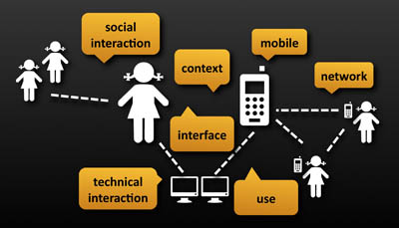

Συν-Δημιουργία
Συνομιλία
Συλλογική Ευφυία
Συνεργασία

Slide 10
Τι είναι η φορητή μάθηση;
Mobile Learning (m-learning, Φορητή Μάθηση)
Μάθηση που λαμβάνει χώρα όταν ο μαθητής είναι σε κίνηση, δεν είναι περιορισμένος σε μια προκαθορισμένη τοποθεσία ή όταν ο μαθητής εκμεταλλεύεται τις ευκαιρίες που προσφέρονται από τις φορητές τεχνολογίες.
Ubiquitous Learning (u-learning)
Συχνά χρησιμοποιείται αντί του m-learning.
Πρόκειται για μάθηση που λαμβάνει χώρα οπουδήποτε και οποτεδήποτε, χωρίς πάντα ο μαθητής να έχει τη συναίσθηση ότι μαθαίνει.
Η χρήση των ΤΠΕ είναι διαφανής.

Slide 11
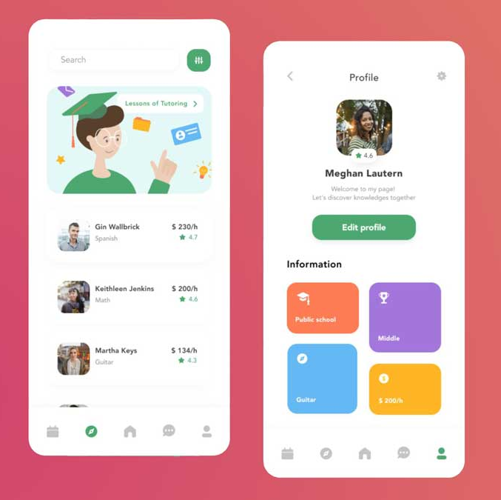
Τεχνολογικό Πλαίσιο
  «…τεχνολογίες (πληροφορικής και τηλεπικοινωνιών) που προσφέρουν φορητότητα, ασύρματη επικοινωνία και συνδεσιμότητα καθώς και τις συσκευές που τις υποστηρίζουν…» (Chen & Kotz, 2000)
  Οθόνης αφής, συνδεσιμότητα, υπολογιστική ισχύ, αυτονομία, μνήμη, φωτογραφική μηχανή, υπηρεσίες τοποθεσίας, αισθητήρες, θύρες σύνδεσης
  PDA’s, eBook Reader, Smartphones, Tablet PC
  Λογισμικό συστήματος (IOS, Android, Windows, Blackberry)
  Εφαρμογές (apps) (App Store, Google Play)
  Ubiquitous computing
  Περιορισμοί (αυτονομία, συνδεσιμότητα, συσκευές εξόδου, εφαρμογές, εκπαιδευτικό λογισμικό)

Slide 12
Παιδαγωγικό Πλαίσιο
  Οι έρευνες εστιάζουν (J.-L. Hung & Zhang, 2012)
    Ζητήματα σχεδίασης συσκευών και εφαρμογών
    Ζητήματα αποδοχής της τεχνολογίας
    Ζητήματα διαχείρισης εκπαιδευτικής διαδικασίας
    Ζητήματα αποτελεσματικότητας
    Εφαρμογή σε πιλοτικές ή πραγματικές συνθήκες
  Συνεργατική μάθηση (κοινωνικές εφαρμογές διαμοίρασης περιεχομένου, συνδεσιμότητα, κινητικότητα, ενσωμάτωση στο συμβατικό περιβάλλον μάθησης)
  Δεν μετασχηματίζουν το περιβάλλον μάθησης και επίκεντρο είναι ο μαθητής
  Flipped classroom (lecture -> activity)

Slide 13
Χαρακτηριστικά της φορητής μάθησης
Κίνηση στο χώρο
Χρήση εργαλείων και πηγών που είναι φορητά και προσωπικά
Εναλλαγή εργαλείων/πηγών
Μετακίνηση ανάμεσα σε θεματικές και γνωστικά αντικείμενα
Μετακίνηση ανάμεσα σε ομάδες μάθησης και ρόλους
Δυνατότητα ανταλλαγής δεδομένων, ιδεών, υποστήριξη συνεργασίας
Η διαδικασία έχει μεγάλη έκταση σε χρόνο
Δεν είναι σαφής η χρονική στιγμή έναρξης και λήξης της διαδικασίας μάθησης

Slide 14

Βασικές χρήσεις
  Ως ηλεκτρονικό βιβλίο
  Για επικοινωνία
  Συλλογή και διαχείριση δεδομένων
  Αναζήτηση πληροφοριών μέσω ασύρματης σύνδεσης στο Διαδίκτυο
  Πλαισίωση και διαχείριση εκπαιδευτικών δραστηριοτήτων
  Διαμοιρασμός πληροφοριών

Slide 15
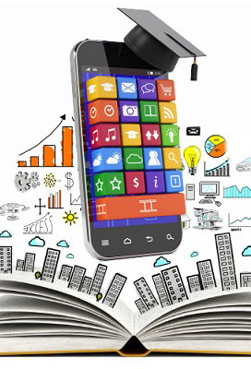
Χώροι Εφαρμογής
Τυπική εκπαίδευση
  Σε όλες τις βαθμίδες
  Παραδείγματα:
  ….
Μη Τυπική εκπαίδευση και Άτυπη εκπαίδευση
  Σε όλες τις ηλικίες
  Παραδείγματα: Μουσεία, Ζωολογικά Πάρκα, Βοτανικοί κήποι, πόλεις
Notes:
Αυξανόμενη η εφαρμογή των φορητών τεχνολογιών για την υποστήριξη εκπαιδευτικών διαδικασιών εντός και εκτός τάξης

Slide 16
Μελέτες σε σχολεία
Πάνω από 1,5 εκατομμύριο iPads από την Apple για εκπαιδευτικούς σκοπούς – iPad Initiative
Samsung - the Samsung Smart School Solution
Αμερική, Ν. Κορέα, Αυστραλία (με πρωτοβουλία του Υπ. Παιδείας), Ν. Ζηλανδία, Νορβηγία
Ελλάδα – Κολέγιο Ρόδου, Εκπαιδευτήρια Δούκα, Εκπαιδευτήρια Πλάτων, Πρότυπο Πειραματικό Σχολείο του Παν. Αθηνών – ηλεκτρονική τσάντα.
Τεχνολογικές λύσεις – εργονομικά χαρακτηριστικά, θέματα ασφάλειας και ανθεκτικότητας της συσκευής, θέματα ευχρηστίας και θέματα προεγκατεστημένων επιλεγμένων εφαρμογών
Vinci Learning Tablets (http://www.vincigenius.com/), Samsung Galaxy Tab 3 Kids, Lexibook Junior Tablet, Kurio 7S, Nabi 2 και Arnova Childpad 4GB

Slide 17
Εφαρμογές σε κινητές συσκευές
Συμπεριφοριστικές
Ασκήσεις – Καθοδήγηση
Kids Numbers and Math Lite
National Flags Quiz
Πολυμέσα
Παραμύθια
San Simera-Σαν Σήμερα
Εκπαιδευτικά παιχνίδια
Κρεμάλα - Hangman in Greek
Τα παιδία παίζει
Kids Animal Piano Free
Markers
Εποικοδομιστικές
Υπερμέσα
Dolphin Browser
Firefox Browser for Android
Εννοιολογικοί χάρτες
SimpleMind Free mind mapping
Mindjet for Android
Οπτικοποιήσεις
Planets
Pocket Planets Lite
Προσομοιώσεις
Pendulum Simulation
Pendulum Lab Physics Simulator
Εικονικά εργαστήρια
Biochemistry Lab Suite
Συστήματα σύνδεσης με το περιβάλλον (GPS)
Sky Map
Maps
Compass
Pendulum Simulation
Smart Measure
Earth-Now
Real Time GPS Tracker
Thermometer
Κοινωνικοπολιτισμικές
Εγκυκλοπαίδειες – λεξικά
Αγγλο Ελληνικό Λεξικό ΔΩΡΕΑΝ
Wikipedia
Wiki Encyclopedia
Tablet Browser for Wikipedia
iTranslate - free translator
Μηχανές αναζήτησης
Top Search Engines
Google Search
Google Gesture Search
Voice Search
Google Goggles
Barcode Scanner
Shazam
Εικονικοί κόσμοι
Street View on Google Maps
Εργαλεία επικοινωνίας
WhatsApp Messenger
Skype - free IM & video calls
Viber : Free Calls & Messages
GO SMS Pro
Tango Text, Voice, Video Calls

Slide 18
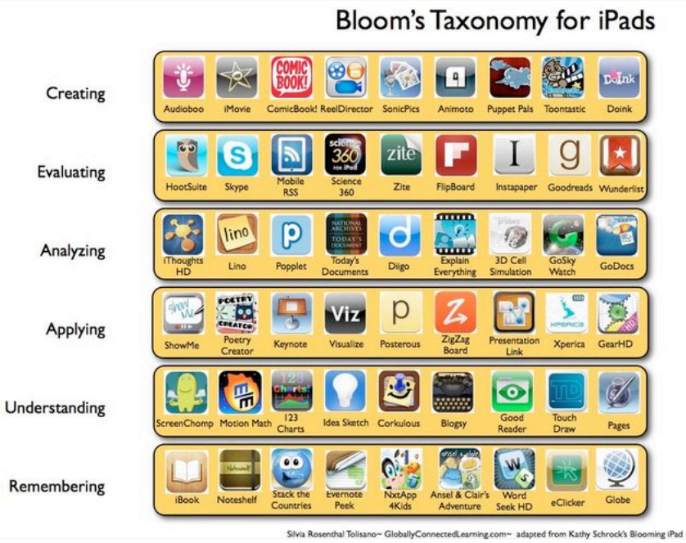

Slide 19

CELL PHONES: group discussions μέσω αποστολής μηνυμάτων
καταγραφή ομιλίας και παρουσιάσεων με χρήση κάμερας
E-BOOK READERS (Kindle, Barnes & Noble’s Nook): ανάγνωση βιβλίων, αποθήκευση σε βιβλιοθήκες, λεξικά, περιοδικά MP3 & PORTABLE MEDIA PLAYERS (IPOD TOUCH). Επίσης επιτρέπουν την αποθήκευση μικρών διαλέξεων στις οποίες υπάρχει ελεύθερη πρόσβαση αλλά και την αποθήκευση μικρών video που έχουν αποκτηθεί από το διαδίκτυο (youtube, teachertube)
TABLETS (Apple’s iPad, Kindle Fire, Galaxy): έχουν τις δυνατότητες όλων των προηγούμενων και επιπλέον είναι computer-like συσκευές
SMARTPHONES: έχουν τις δυνατότητες όλων των προηγούμενων και επιπλέον είναι και τηλέφωνα και τρέχουν εφαρμογές, καταγράφουν video, ανταλλάσσουν μηνύματα και κείμενα

Slide 20
Βασικές Διαστάσεις για το Σχεδιασμό Περιβαλλόντων Συνεργατικής
1. δομή των μαθησιακών δραστηριοτήτων που πρόκειται να υποστηριχθούν
2. επιλογή δικτύου υποδομής (network infrastructure),
3. επιλογή του υλικού (κινητές συσκευές, τεχνολογίες, κλπ)
4. σχεδίαση του λογισμικού

Slide 21
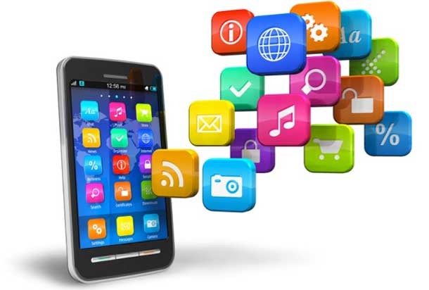
Τελικά….
επαύξηση του φυσικού χώρου με ψηφιακές πληροφορίες
δυνατότητα αναπαράστασης τόσο του φυσικού όσο και του σημειολογικού χώρου
σύνθεση των ατομικών συνεισφορών των μαθητών
αλλαγή του ρόλου του δασκάλου προσαρμόζοντας την διδακτική διαδικασία

Slide 22
Κεφάλαιο βιβλίου
http://karagian.users.uth.gr/cscl/14-Karagiannidis-Vavoula.pdf

Slide 23

Ευχαριστώ για την προσοχή σας!
Συζήτηση και ερωτήσεις

